Slide 1
NDLのデジタルアーカイブ
平成18年4月10日
国立国会図書館 総務部 企画課
電子情報企画室

Slide 2
(現在）
電子図書館サービス本格的実施
  関西館開館（2002.10）を契機に
  ★ 書誌のインターネット公開 NDL－OPAC
  → 遠隔地から所蔵の有無、利用の可否がわかる
  → 遠隔地からインターネット経由で申し込みができる
  ★ 電子図書館サービス開始
  → 来館しなくても閲覧可能

Slide 3
これまでの成果
■ 資料への案内
  ・ 当館所蔵目録情報の発信（NDL－OPAC）
  ・ インターネット経由での複写申し込み
  ・ インターネット上に存在するデータベースの入り口に案内（Dnavi）
  ・ 総合目録の発信（和図書の総合目録、新聞総合目録等）
  ・ 調べ方案内
■ 一次資料の遠隔閲覧
  ・ 近代デジタルライブラリー
  ・ 貴重書画像データベース
  ・ 国会会議録データベース
  ・ WARP
  ・ 電子展示会
  等々

Slide 4
電子図書館サービスの評価
時や場所に制約されること無く
当館のサービス利用の機会を格段に広げる
これがこの10年間で進めようとしてきた
壁の無い電子図書館サービスの第1段階
・ 消滅のおそれのあるデジタル情報の収集・保存・提供
は重要である
  → ビジョン、電子図書館中期計画2004

Slide 5


基本方針 (2004.2)
☆国立国会図書館 ビジョン 2004
〇 重点領域
デジタルアーカイブ の構築
    国民共有の情報資源として、電子情報を蓄積・提供する デジタルアーカイブ を構築する。
☆国立国会図書館 電子図書館中期計画2004
    今後５年程度を目途として達成すべき電子図書館サービスの具体的方向とその実現に必要な枠組みを示すもの

Slide 6
電子図書館サービスの目標
国のデジタルアーカイブの重要拠点となる
日本のデジタル情報全体へのナビゲーション総合サイトを構築する
アクションプラン
① デジタル･アーカイブの構築
NDL所蔵の資料の電子化の推進
  図書等のデジタル化
インターネット情報資源の収集と保存
  Webアーカイブとデジタル・デポジット
② 情報資源に関する情報の充実
③ デジタル･アーカイブのポータル機能

Slide 7
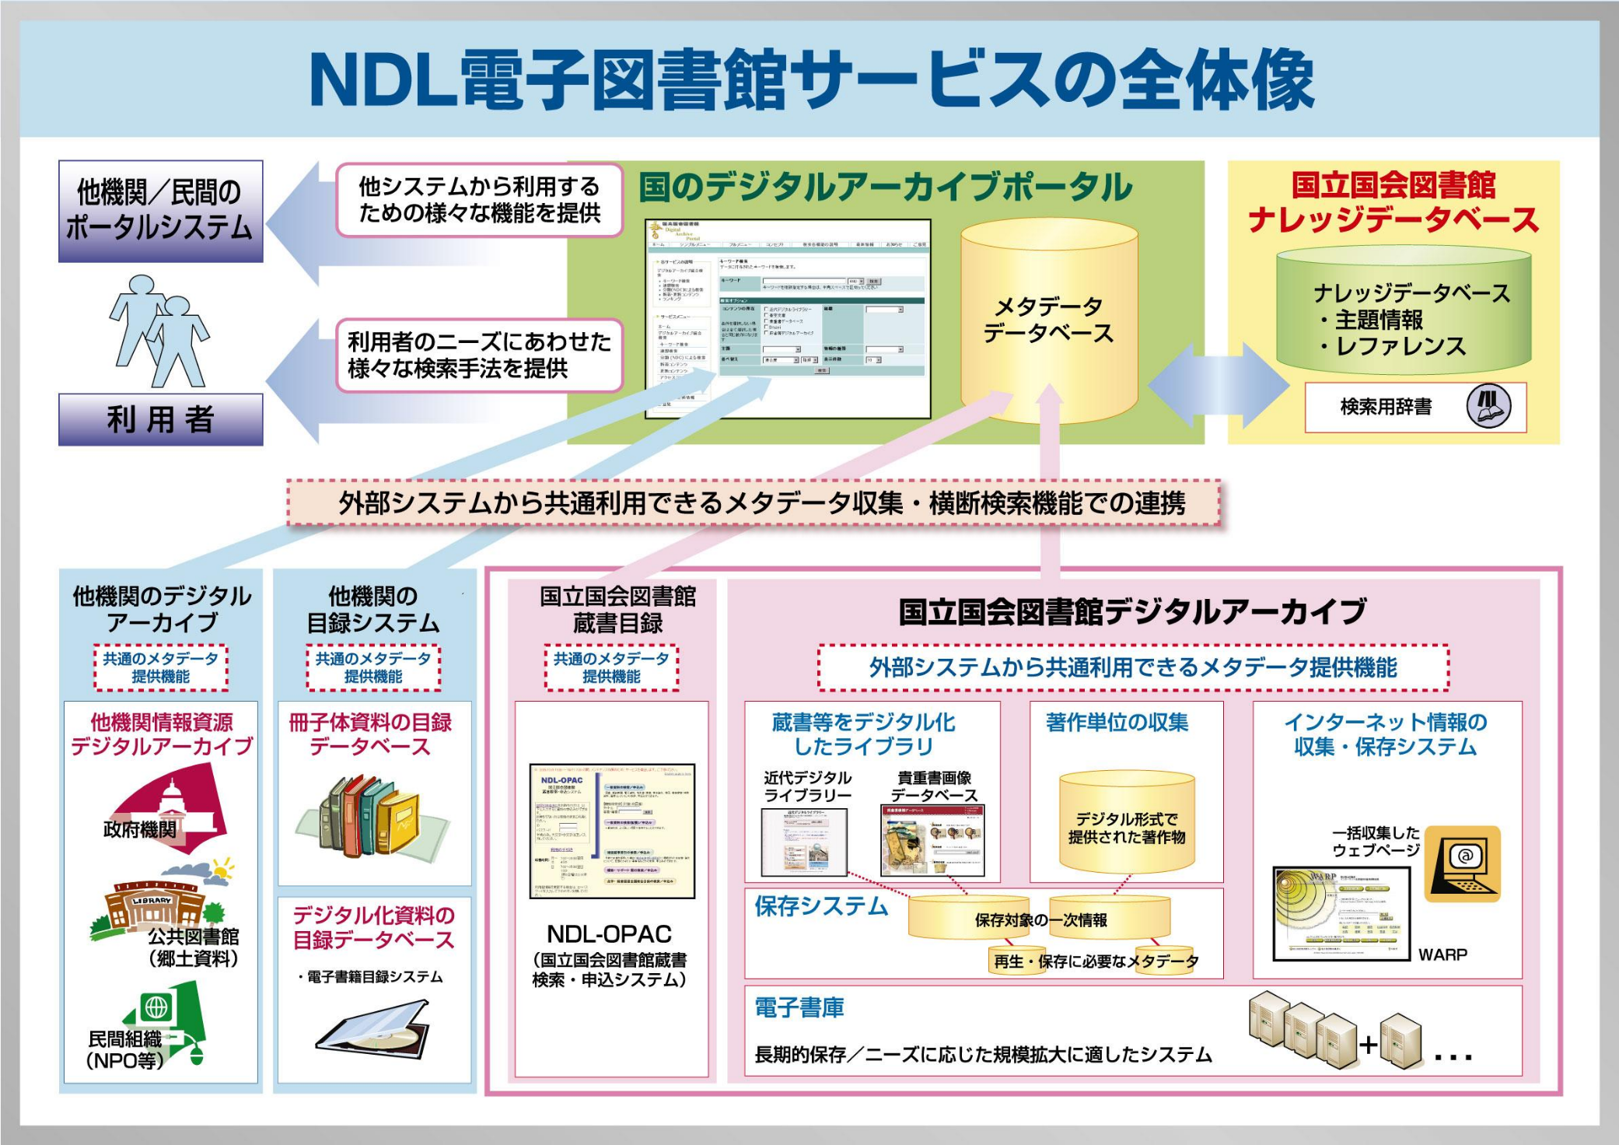

Slide 8
紙からWebに切り替わった雑誌タイトル
（ＮＤＬ所蔵国内逐次刊行物 250タイトル以上） 2005.7
GS news， Omron technics， アジア経済資料月報， 関税局報， 気象研究所ニュース， 京都市公報， 近畿財務局調査月報， くらしと保険， 経営学・会計学・商学研究年報， 慶應義塾大学報， 神戸市公報， 産業経済インデックス， 塩野義研究所年報， 静岡大学工学部研究報告， 需要者， 証券業報， 伸銅月報， 住友信託銀行調査月報， 石灰， 全国信託財産調， 中小企業調査月報， 通商弘報， 東京都中央卸売市場月報， 東京都中央卸売市場月報， 統計かなざわ， としょかん， 図書館の窓， 統計月報， 名古屋市公報， 西日本海況旬報， びぶろす， 古河電工時報， 月刊統計資料， Spazio， 国立大学協会会報， 協力だより， つくばね， 放影研ニューズレター， 藤女子大学・藤女子短期大学図書館だより， 埼玉医科大学雑誌， Sun power， 証券金融， 市場月報， 職業安定業務月報， 東京室月報， 図書館だより， 立教大学社会福祉ニュース， 次代， 広報通信， アゴラ， 農林水産図書資料月報， Library news， 自動車数調， 青果物流通統計旬報， 海外子女教育研究， 大正製薬研究所報告， 衛生京都， 林産試だより， Kinoline， 書林， とい， JETRO技術情報， 科学技術振興調整費ニュース， 熊本大学学報， テキスタイル&ファッション， ワイス経済環境予測， 人文社会科学論集， Wacoal news， 横浜港統計速報， 衛研技術情報， 楷， The Plaza， 教育方法研究学会誌， 管内経済情勢報告， 植物検疫統計， 水路部観測報告， 日本経済を中心とする国際比較統計， 近畿財政経済統計年報， 市町村財政概要， 田子の浦港港湾統計年報， 和歌山県鉱工業生産指数， 富山市民所得， 経営・経済動向調査， 国際エネルギ-動向分析， 旭川医科大学学術雑誌目録， 研究成果報告書， 国有林野事業統計書， 国内誌エネルギー関連記事一覧， 省エネルギー情報ガイドブック， Design scene， 東北大学附属図書館医学分館逐次刊行物受入目録， 市町村税務概要， 工業統計調査結果速報， "都市開発・地域開発， 環境・公害関係インデックス"， 札幌市中央卸売市場年報， 土木年報， 埼玉県蚕糸業統計， 東京都債一覧表， 労働年報， 福岡県鉱工業指数， 佐賀県の工業， 宮城県公害資料， 山口県地価調査， 鹿児島県の結核， 統計たま， 都政モニターアンケート集計結果報告書， 千葉県港湾統計年報， 月報， 東京都中央卸売市場日報， 週刊とちょう， 市川ジャーナル， けんせつ局報， 統計からみた茨城， 年報， 国債便覧， むろらんの環境， 札幌市中央卸売市場年報， 統計しき， 土佐の自然， Letter HAGRES， 消防防災年報， 青森県森林資源統計書， 日本海漁場海況速報， 出納事務の概要， 土地改良区名簿， 米沢市の工業， すだち， 中小企業情報なごや， 川口市統計書， ILOジャーナル， 柏市統計書， 生命保険事業概況速報， 統計ぐんま， 郵政行政統計年報， RCAST journal， 消防防災年報， 特定サービス産業実態調査結果表， 計量業務概要， 信越郵政局統計年報， 山梨県の水道， 市場月報， とやま経済月報， 統計させぼ， 郵政行政統計年報， うわじま市議会だより， おが市議会だより， 水路部観測報告， AVIRG会報， 長岡技術科学大学体育・保健センタ-年報， 広島県立文書館事業年報， JCER paper， 子ども家庭福祉情報， Labeam， 社会福祉概要， 境港市議会会議録， 回路配置利用権登録センター年報， 下水道事業概要， みえの本， 中小企業退職金共済事業概況， ふれあいGifuろうどう， 大阪大学附属図書館年次報告， 図書館資料じょうほう， くまがや市議会だより， Break through， センターニュース， かながわの情報公開・個人情報保護， 石油統計速報， 石川県学校基本調査， さかいで市議会だより， 事業年報， 界面活性剤等一覧表， 神奈川主要経済指標， 溶接だより技術がいど， 帯広畜産大学学術研究報告， 自然環境保全地域等指定一覧， 業務統計資料集， とうけい， 豊泉， 保健年報， 流れ， 大分医科大学研究業績目録， 修学旅行新聞， 学校保健要覧， ろうどう宮城， 都内経済成長率の予測， 大阪証券取引所日報， 長野県公共図書館概況， 技術と社会， ドイチャーマルクト， 公共用水域及び地下水の水質調査結果， 青森県保健統計年報， レスピラトリ・ケアニュース， 経済労働行政の概要， 江刺市議会会議録， 台湾月報， Reference review， AJECデ-タファイル， 国際化時代の畜産技術協力， Ehime technical information， 保健統計年報， 県教委だより， 東京三菱レビュー， 長野県の生涯学習， Matrix news， 管内貿易概況， Softnomics， Nextage， アジア文学， 消防防災年報， 統計資料， 長野県総合教育センター所報， 区市町村男女平等施策推進状況調査， 統計月報， 気候変動監視レポート， 特色ある学校， 事業概要， OECD政策フォーカス， 名証統計月報， 大阪労働， 日本プログラム学会論文誌， 尼崎市の人口， OECD Tokyo Centre news， The Eiken times， 神戸市の推計人口， おおさかの家計， 東商エコ・ショップディレクトリー， 教育広報えひめ， 日衛連news， 草原考古通信， 宮古の水産， 東京管区調査研究会誌， 日農工情報， 高齢者に係る施策の概要， 草思， μ technology business， 武田研究業績集， 東海大学福岡短期大学紀要， 多摩地域資料情報月報， 中小企業の景気動向， 総務省統計局刊行物一覧， ブランドモール， 八戸市議会会議録， L'espace Tokyo， とやま経済月報， 弘前大学医学部保健学科紀要， 農林水産だより， 吾妻農業総合事務所事業実績， 事業年報， 滋賀大学月報， 一橋大学附属図書館概要

Slide 9



情報流通形態の変容
  思想・表現の発表形態の変化
  媒体の変化、粒度の変化
  評価形態の変化
  インターネット → ビジネス、文化の情報基盤のひとつに
  しかし、
  →消え行くWeb （平均余命は44日） （OCLC. “Web Characterization: Miscellaneous statistics”）
→移動するWeb “404­Site Not Found “ 引用文献の消失：年間約4割
（Spinellis, Diomidis. "The decay and failures of web references". Communications of the ACM, Vol.46, No.1, p. 71-77 (2003)

Slide 10


①デジタルアーカイブの今後の大きなコンテンツ
インターネット情報資源の収集（概念図）
リンクをたどって
表層ウェブ
（広範囲）
ウェブ全体を包括的に収集
←
→
2002～
（特定サイト）
個別サイトを選択的に収集
深層ウェブ
（ＷＡＲＰ）
機械的アクセス困難：
ID,PW
データベース、等
2008？～
（書籍を収集するのと同様）
個別著作を収集
（電子ジャーナル、電子書籍等）
日本のウェブ情報資源

Slide 11
デジタルデポジット
①デジタルアーカイブの新しいコンテンツ
書籍と同じく、知的な著作単位で収集・組織化・保存・提供。
  表層Web上のデジタル化著作物のうち、著作単位で組織化することが適切なもの。
  深層Webにある機械的収集が困難なデジタル化著作物。
  取り扱うコンテンツについては、関係者と収集及び提供条件を協議する。
＜デジタルデポジット収載の検討対象となるコンテンツ＞
NDL刊行物
WARPで収集済の電子雑誌等
国産電子ジャーナル
海外電子ジャーナル
政府刊行物
電子書籍
学位論文、学会誌、大学紀要
学術研究成果
機関リポジトリ
個人から委託される論文、記事、報告書類
その他

Slide 12
保存システムの構築
①デジタルアーカイブのシステム基盤
  保存対象のビット列と、その再生及び保存に必要な各種メタデータを関連付けて保存するシステム。
  著作単位のデジタル情報（図書のデジタル化、オンラインデポジット）の保存先
  OAIS参照モデルに準拠し、デジタル情報を長期的に保存し、永続的なアクセスを保障（DIAS、DSpaceなど）
  データプロバイダ機能の実装

Slide 13
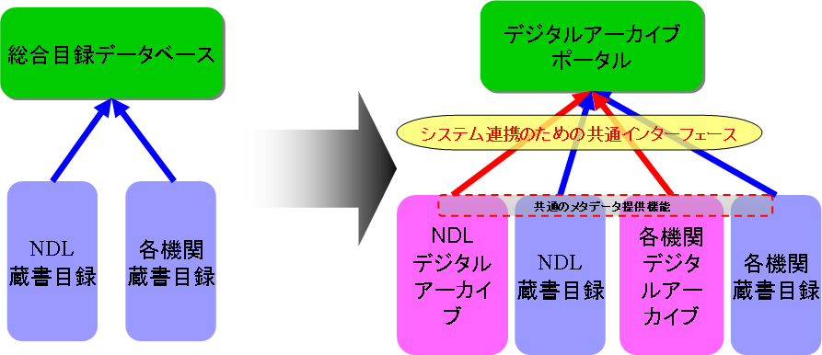
デジタルアーカイブポータル
③デジタルアーカイブのポータル機能
目的
  国のデジタル情報全体へのナビゲーションとしての総合的なポータルサイトの提供
    当館が保有するデジタルコンテンツ
    広くデジタルコンテンツを作成し提供する機関と協力・連携
目標
  ワンストップで的確に閲覧利用
  様々な利用者、利用形態でのニーズに対応
  紙媒体等の情報資源に関しても所蔵情報へ案内
  共通仕様の普及
  H17:プロトタイプ H18：本格システム構築 H19：運用開始
本の目録 → デジタルコンテンツを含めた目録

Slide 14

個別アプリケーションへは個別アクセスが一般的
デジタル情報提供者1
閲覧
閲覧用システム1
利用者はそれぞれのシステムを個別に利用せざるを得ない
デジタルアーカイブ１
閲覧用システム2
閲覧
閲覧用システム3
閲覧
デジタル情報提供者2
他
システム
閲覧
他システムとの機械的な連携機能はない

Slide 15
データ提供側で共通インターフェースを ！！
デジタル情報提供者1
各種ポータル
共通仕様
各種サービスプロバイダ
データプロバイダ
機能1
デジタルアーカイブ１
データプロバイダ
機能2
＋付加価値
データプロバイダ
機能3
デジタル情報提供者2
データプロバイダ機能とは：
他のアプリケーションシステム等のプログラムから検索・閲覧利用する機能 → API （Application Programming Interface） を持つこと

Slide 16



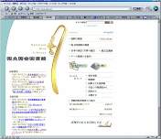



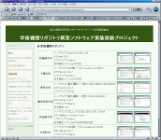
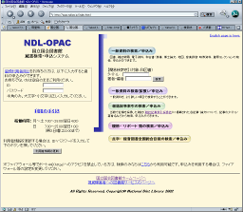
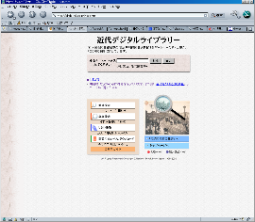

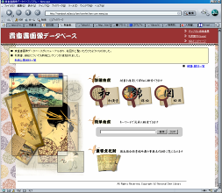



焦点はメタデータの収集： ワンストップ実現のため
コンテンツ管理システム利用ページ
メタデータ提供機能
採用（RSS等）ページ
通常のHTMLページ
表層
報道機関
民間大手
Blog （個人）
官公庁
NDLホームページ
個人HP
DBデータ等のメタデータ
提供ページ（OAI-PMHなど）
DBデータのGUIによる提供ページ
（API提供なし）
Webサービス
採用ページ
深層
各種デジタルアーカイブ
OPAC
図書館等
メタデータを収集する
ための仕組みが必要
・半自動メタデータ生成
・メタデータ提供機能の実装
ワンストップポータル
メタデータの
自動収集が可能

Slide 17



【NDLデジタルアーカイブポータルのプロトタイプシステム実装イメージ】
全分野
カレントアウェアネス
プランゲ文庫
郷土資料
Pictopic
公共図書館
デジタルアーカイブ
NDL蔵書目録
国会会議録
民間
書籍検索
各種デジタル
アーカイブ
デジタル岡山大百科
新書マップ
レファレンス協同DB
NDL雑誌記事索引
電子書籍出版社
目録DB
電子政府刊行物
e-GOV
刊行物、書物、貴重書
有用サイト情報
学術情報・科学技術関係
NDLナレッジDB
（科学技術分野）
近代デジタル
ライブラリー
公文書館
デジタルアーカイブ
有用サイト情報
ブックマーク登録機能
貴重書
サンプル
学術ポータル
他機関
提供情報
民間
電子ジャーナル
JIMBOU
Dnavi
XX大学デジタル
コレクション
他デジタル
アーカイブ
青空文庫
ニュースサイト
科学技術
ポータル
府省等
デジタルアーカイブ
貴重書画像DB
専門情報
発信サイト
他機関
ナレッジDB
NDLメタデータ記述要素（ndldap_dc）
通信プロトコル（OAI-PMH, SRW, RSS, Webサービス）
他ポータル
Yahoo、
Google等
他サービスプロバイダ
その他ポータル
OAI-PMH, SRW,
サービスプロバイダ
RSSフィード, WebサービスAPI
SRW
RSSフィード
デジタルアーカイブ
ポータル
＜＜凡例＞＞
GUI、RSSフィード
FY１６実装
メタデータ
データベース
統制語辞書
FY17実装
（実装中含む）
ユーザ
NDLデジタルアーカイブポータル
ユーザ

Slide 18
関係機関間の協力の必要性①
共通仕様の策定と普及
  メタデータ記述要素
    例えばNIIとNDLメタデータ記述要素のスキーマの整合性を！
  インターフェース
    OA-PMH
    Z39.50
    SRW→スキーマの共通化
    RSS
    Webサービス機能によるシステム連携の共通仕様
    全文検索エンジンNamazu等のインデキシングデータの交換仕様
データプロバイダ ← 共通仕様の実装
  データベースに機械的アクセスを可能とする共通仕様の実装
  表層ウェブ上の著作物のメタデータ提供機能の実装
    RSSフィード、全文検索インデキシングデータ

Slide 19
関係機関間の協力の必要性②
NDLのポータルとアーカイブ構築は電子図書館事業の
車の両輪
  NDLが全てのコンテンツを収集することは不可能。
  他機関のコンテンツとの横断的利用によって利便性が向上。
    短期的アクセスを保証 → デジタルアーカイブポータル
  利用者の必要な情報資源への長期的アクセスを保証。
    ポータルで指す資源の収集も視野に → デジタルアーカイブ
NDLのデータプロバイダ化
  他のサービスプロバイダに機械的に利用していただく。
    NDLの個性は、蔵書のデジタル化、インターネット情報の最終保存庫
    分野、個別ニーズに対応したきめ細かなサービスは、各専門ポータルが実現

